Slide 1
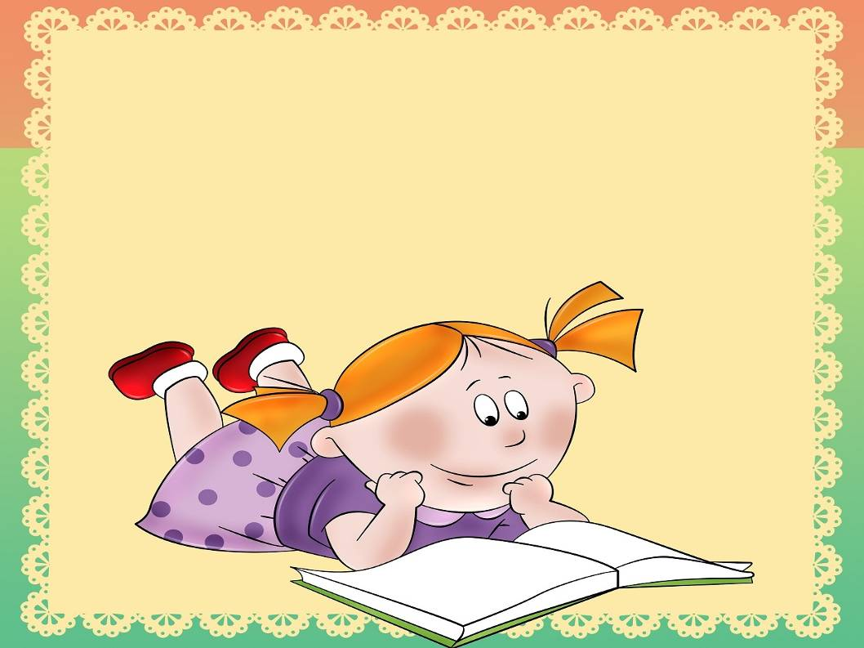

Інтеграція художньо- продуктивної діяльності
у закладі дошкільної освіти
Вихователь: Золотаревська Ю. В.

Slide 2

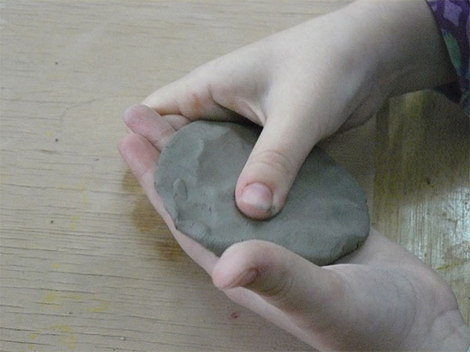
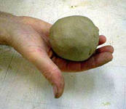
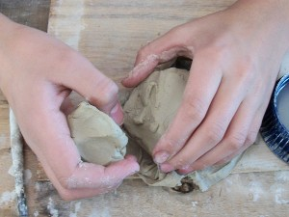
Ранній вік
Ліплення
1. Матеріал: глина
Ознайомлення з властивістю: м'яка, трансформується від дотику.
2. Прийоми та засоби:
відщипування шматків глини різного розміру від цілого;
розкачування у руках та на дошці;
розплющування;
з'єднання шматків між собою.
3. Досягнення пропорційних відношень:
подібність виробу до зразка реального предмета чи його зображення.

Slide 3
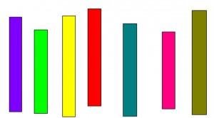
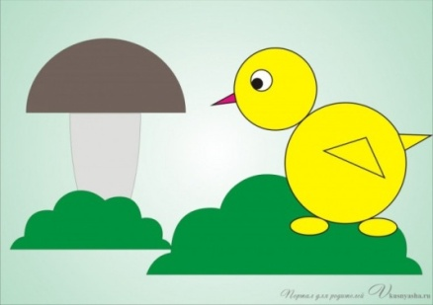
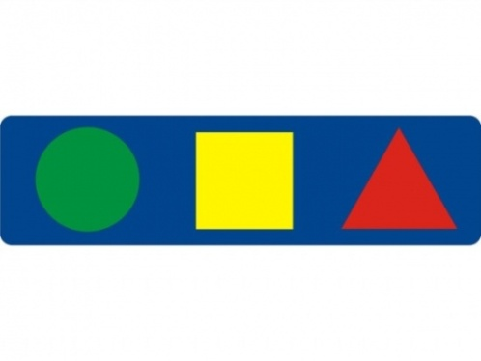
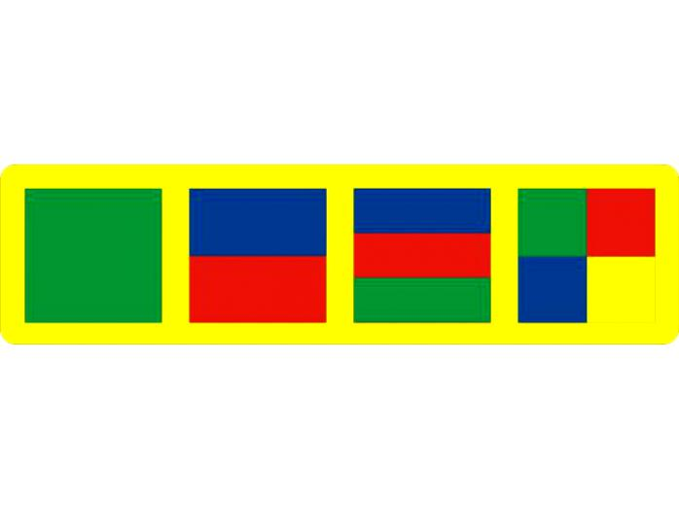
Ранній вік
Аплікація
1. Метод:
процес без наклеювання.
2. Способи реалізації:
маніпулювання папером;
зминання;
рвання;
згинання навпіл;
гра з папером.
3. Створення композиції:
викладання геометричних форм (трикутник, квадрат, круг, смужки різної товщини);
чергування за кольором на фланелеграфі (пізніше площині);
викладання силуету людей, тварин і рослин.

Slide 4
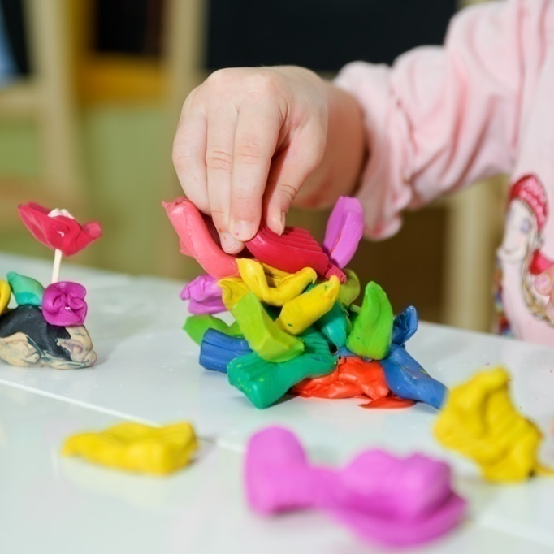
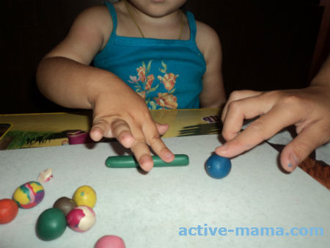
Молодший дошкільний вік
Ліплення
1. Матеріал: глина, пластилін.
Ознайомлення з пластичністю.
2. Прийоми та засоби:
ліплення форм предметів;
розкачування між долонями круговими та повздовжніми рухами;
розплескування шматка;
отримання круглої та циліндричної форми;
згортання у кільце;
ліплення фігур з кількох частин різної форми.

Slide 5
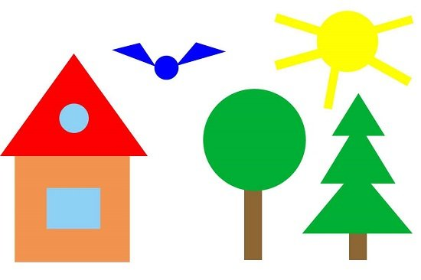
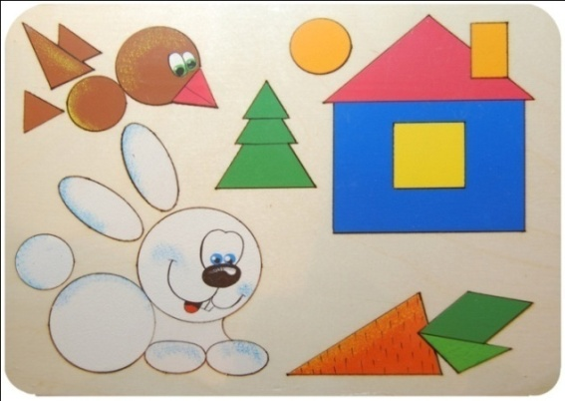
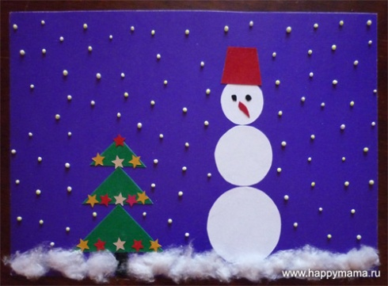
Молодший дошкільний вік
Аплікація
1. Метод:
процес наклеювання.
2. Способи реалізації:
наклеювання готових геометричних форм;
робота з пензлем для клею;
намазування готових форм на серветці.
3. Створення композиції:
розміщення та чергування геометричних форм за кольором, величиною;
викладання візерунків на опредмечених формах (тарілка, серветка, сукня, рушник);
викладання та наклеювання предметів, що складаються з 2-3 однаковою за формою і різних за величиною елементів (сніговик, ялинка, башточка).
створення найпростіших композицій із готових предметів.

Slide 6
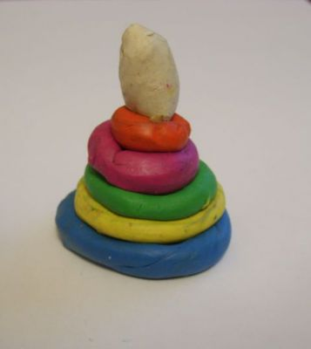
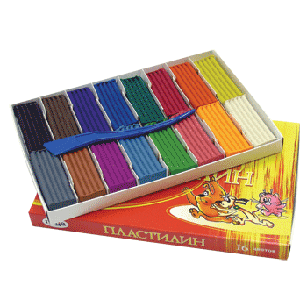
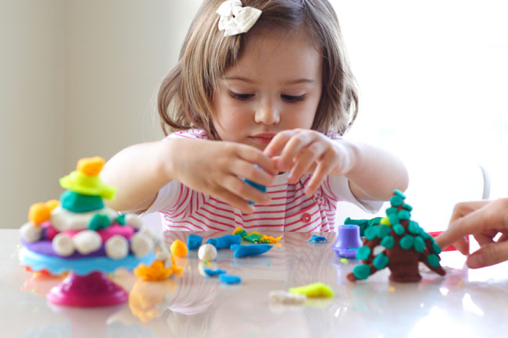
Середній дошкільний вік
Ліплення
1. Матеріал: глина, пластилін, тісто.
Вдосконалення навичок під час роботи з матеріалами.
2. Прийоми та засоби:
розкочування різних за розміром шматків прямими та коловими рухами;
розплющування, надавання округлої, овальної та циліндричної форми;
прищипування;
відтягування;
вдавлювання;
примазування глини (пластиліну, тіста);
користування стекою.
3. Досягнення пропорційних відношень:
передавання характерних ознак предметів;
пропорцій;
будови зображуваних предметів.

Slide 7
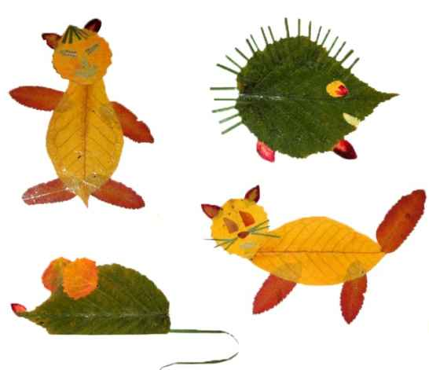

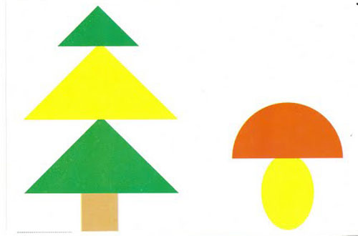
Середній дошкільний вік
Аплікація
1. Метод:
процес наклеювання.
2. Способи реалізації:
прийом вирізування смужок різної ширини, предметів шляхом розрізання квадрата навпіл по діагоналі (дах, вітрило);
вирізування предметів округлої форми;
правильне тримання ножиць та робота з ними;
вирізання довгих смужок та прямих розрізів;
вдосконалення наклеювання предметів з окремих 2-3 частин (човник, літак, гриб).
3. Створення композиції:
ритмічне розміщення геометричних форм;
прикрашання готових форм (рушник, таріль, іграшка) візерунками, дотримуючись ритму мотивів народної вишивки;
застосовання допоміжного матеріалу.

Slide 8
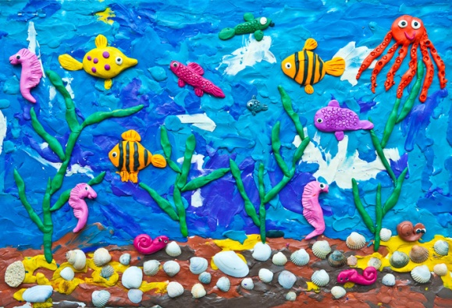
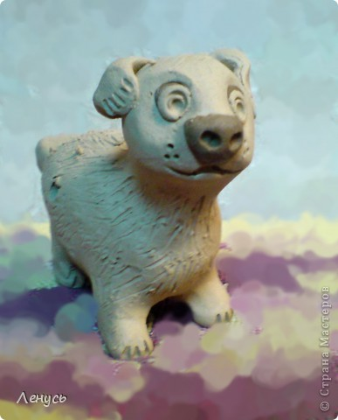
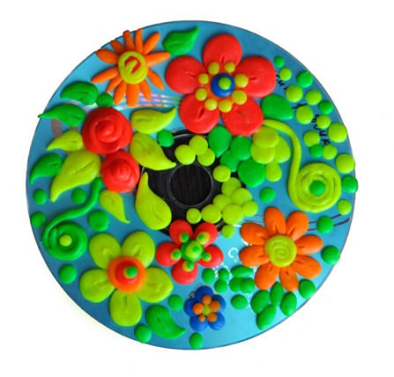
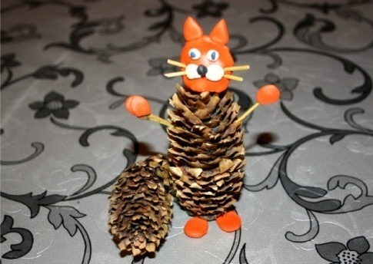
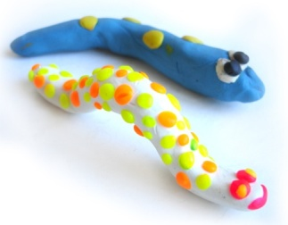
Старший дошкільний вік
Ліплення
1. Матеріал: глина, пластилін.
Ліплення з натури або за уявою з цілого шматка складні за будовою об'єкти.
2. Прийоми та засоби:
розміщення об'єктів на підставці;
ліплення різними способами;
ретельне згладжування поверхні вироба;
прикрашання орнаментом за допомогою стеки;
використання наліпок пластилінових смужок чи кульок
створення рельєфів на пластинці;
викладання з кульок чи пластилінових мотузок гобелену.
3. Досягнення пропорційних відношень:
дотримання пропорцій;
передавання силуетів тварин та людей у русі;
вміння деталізувати об'єкти (ніс, рот,шерсть, пір'я).

Slide 9
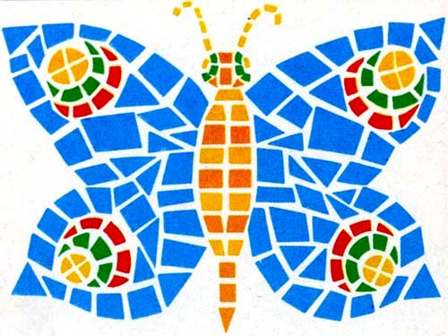
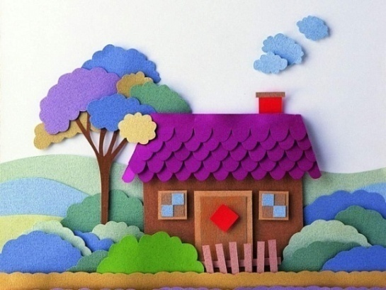
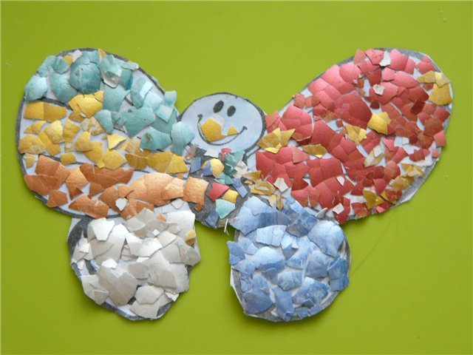
Старший дошкільний вік
Аплікація
1. Метод:
процес наклеювання.
2. Способи реалізації:
прийом вирізування симетричних форм шляхом складання паперу навпіл
вирізання кількох однакових форм з гофрованого паперу;
силуетне вирізання;
прийом обрізної аплікації.
3. Створення композиції:
заповнення усієї площини аркуша;
передавання характерності образів кольором;
застосовування підсобних матеріалів.
оздоблення візерунками площин різних форм та готові опредмечені силуети;
ознайомлення з технікою стрічкової аплікації;
ознайомлення з технікою мозаїки;
ознайомлення з технікою засипання крупами чи покидьковим матеріалом.

Slide 10

Дякую за увагу!

